Slide 1
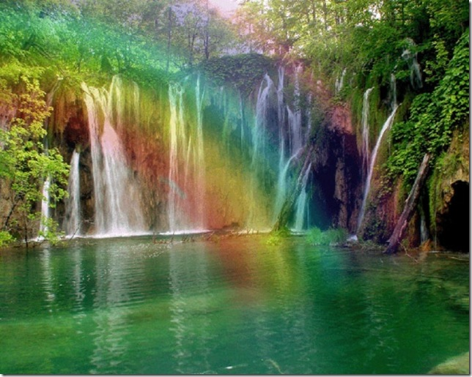
Проект на тему:
«Загадки небесных красок»
Проект представляет: Кузнецов Женя
Руководитель проекта:
учитель-логопед Ведьманова С.А.
МБДОУ №141
г. Ульяновск
2013 г.

Slide 2
Вид проекта:
По контингенту участников - дети 6 - 7 лет.
По приоритету метода – информационно - поисковый.
По продолжительности – январь - февраль 2013 года.

Slide 3
Цель проекта:
Определить, какая существует связь между дождём, солнцем и появлением радуги.
Выяснить причины возникновения радуги, и можно ли получить радугу в домашних условиях.

Slide 4
Задачи проекта:
Привлечь интерес к природным явлениям.
Раскрыть научные факты, подтверждённые экспериментами.
Формировать исследовательские навыки.
Развивать познавательную активность.

Slide 5
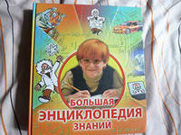
Копилка проекта:

Slide 6
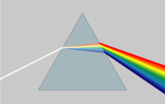
Преломление
луча света

Slide 7
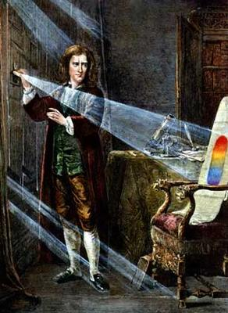
В 1672 году
Исаак Ньютон (физик, математик, астронавт)
объяснил , как
преломляются лучи света

Slide 8
Анкетирование детей

Slide 9
Картотека проекта
Воздействие природных явлений на органы чувств
Расположение природных явлений в пространстве
Цвет природных явлений
Температура, при которой происходят эти природные явления
Время суток, при котором происходят природные явления
Время года, при котором происходят природные явления

Slide 10
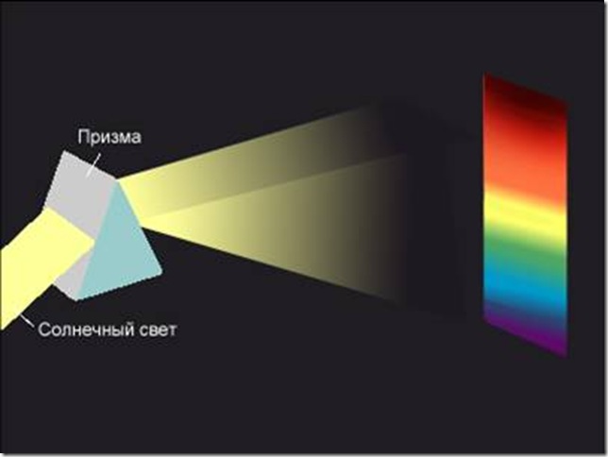
Призма «рисует» мини-радугу

Slide 11
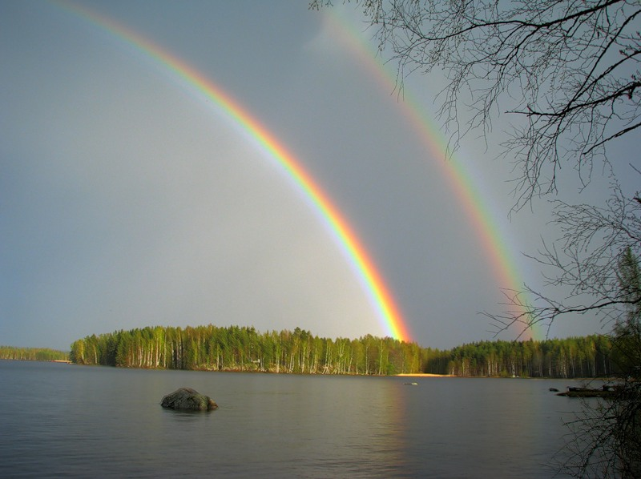
Двойная радуга
Классификация картотеки

Slide 12
«Каждый охотник желает знать, где сидит фазан»
«Как однажды Жак- звонарь головою сломал фонарь»

Slide 13
Опыт «Цвета радуги»
Чтобы убедиться в том, что белый цвет состоит из семи цветов и радугу можно получить искусственным путём, я провел опыт.
Мне понадобился:
фонарик
ёмкость для воды
плоское зеркало
белый картон
вода.

Slide 14
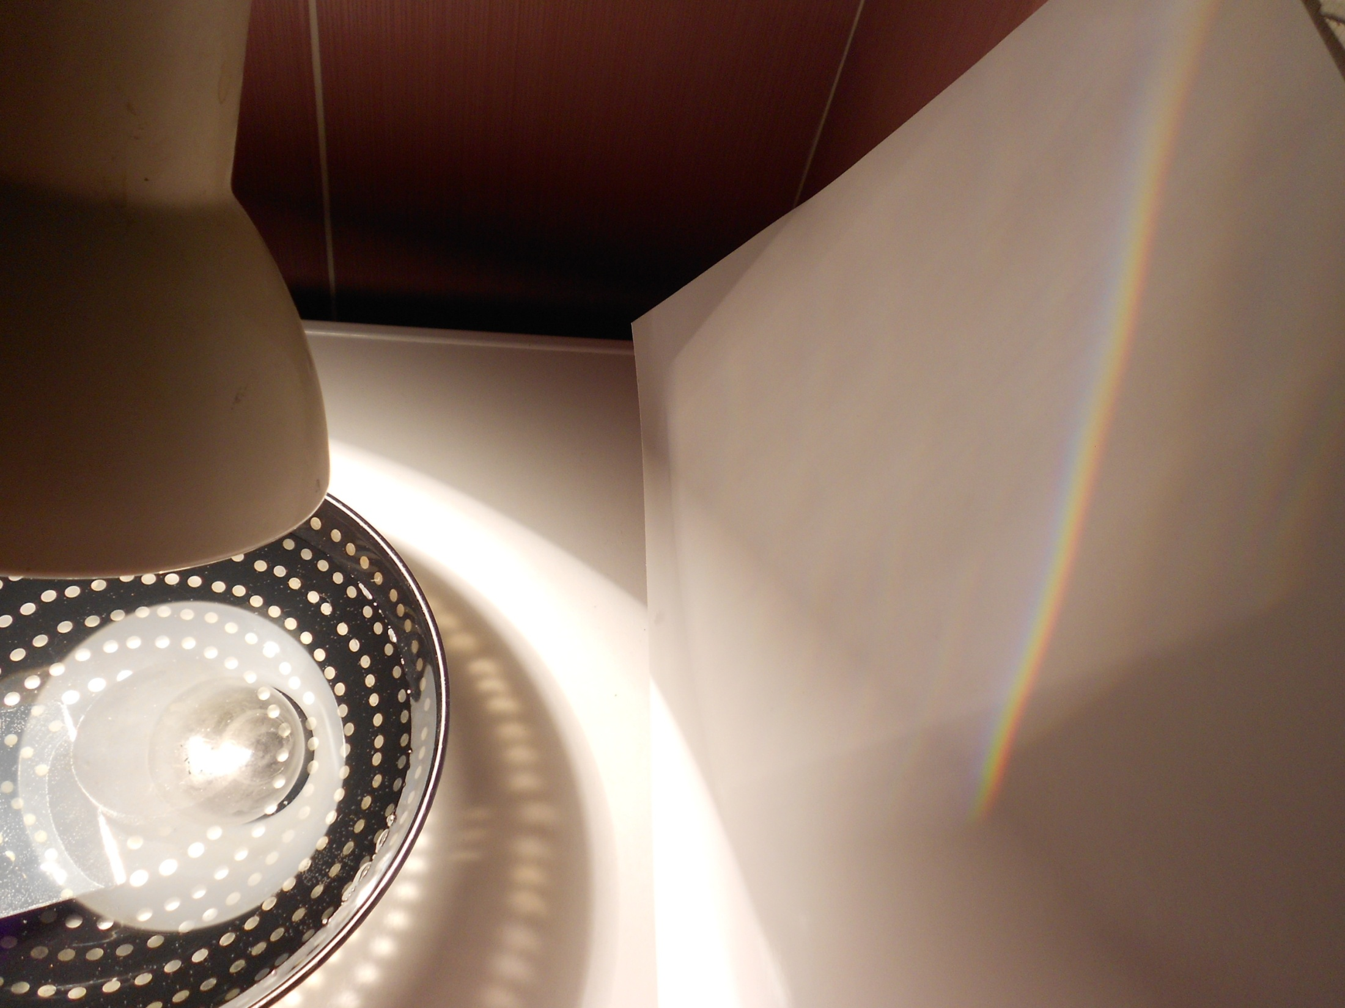
«Радуга» в домашних условиях
Классификация картотеки

Slide 15
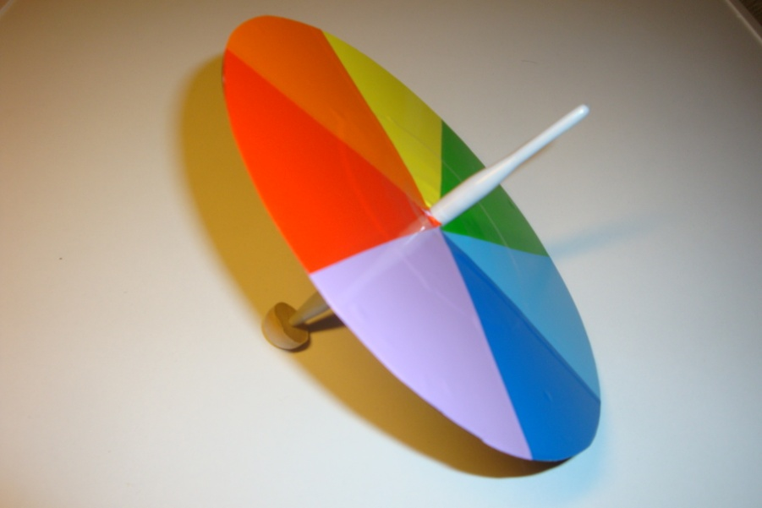
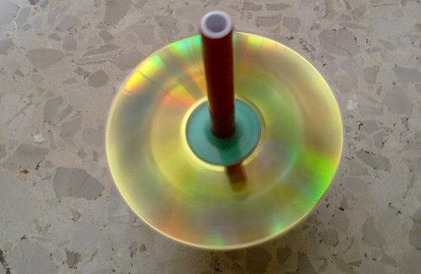
Обратный процесс дисперсии
Диск разделили на 7 цветов, в центр вставляем ось вращения – получился волчок.
Если его вращать, то разноцветные полоски сливаются в один белый цвет.

Slide 16
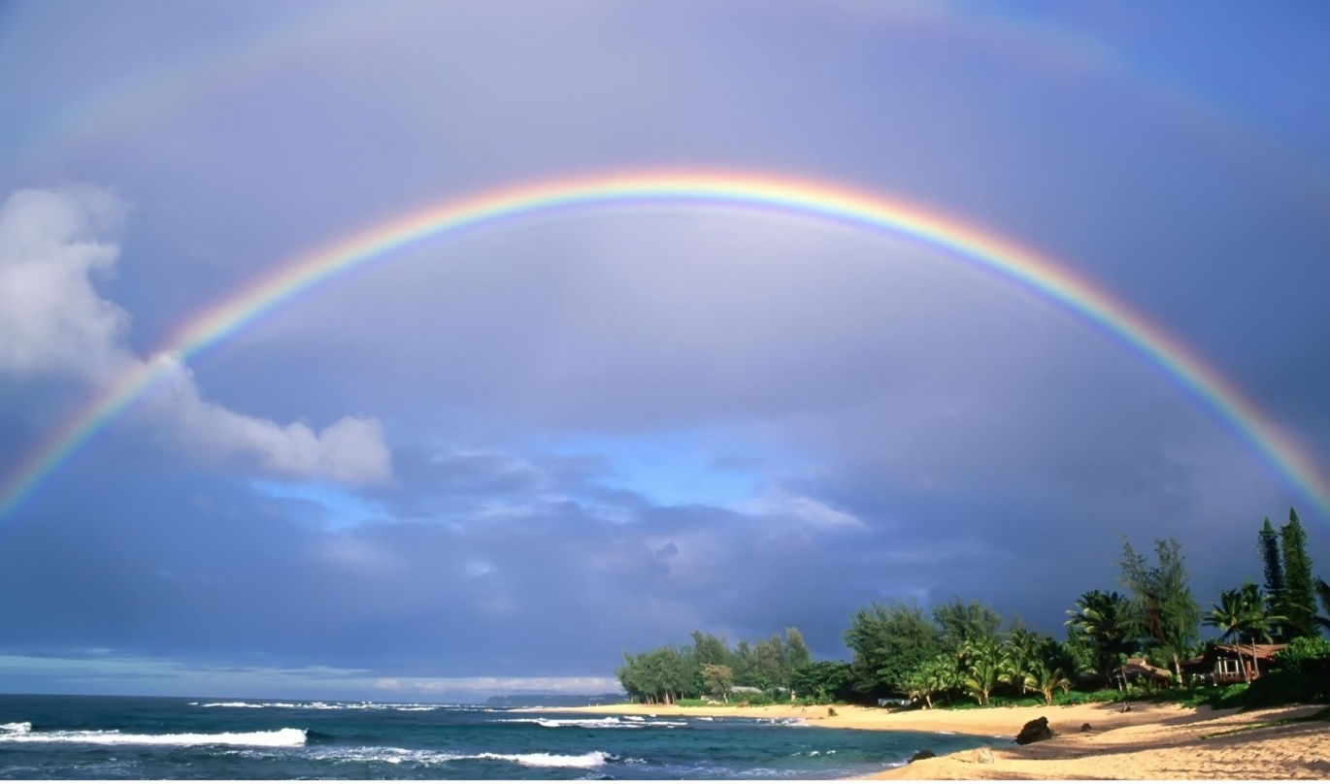
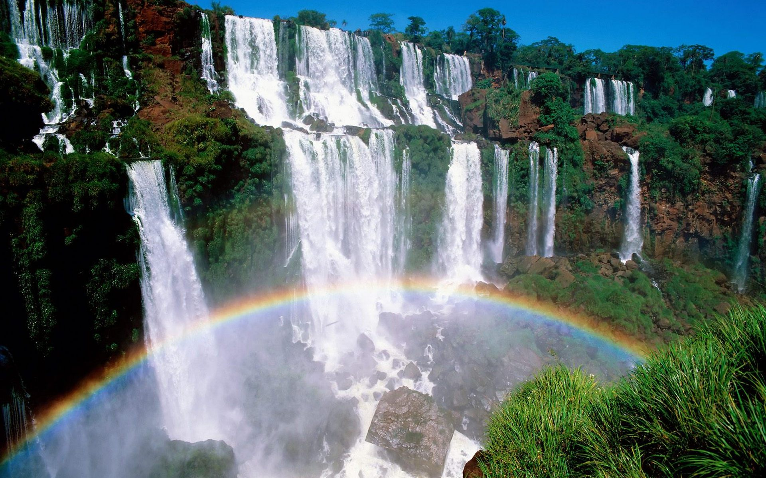
Красивое природное
явление
И обосновано физически давно,
Но, вглядываясь в это наваждение,
Испытываем радость и тепло.

Slide 17
Литература:
1. Большая энциклопедия знаний/Пер. Л.С. Беловой.- М.:Эксмо,2012
2. Волина В.в., МаклаковК.В. Естествознание.Екатеринбург: АРД ЛТД, 1998
3. Окслейд К, Генри А.Юному эрудиту обо всём.М. «Махаон».2006
4. Перельман Я.И.опыты по физике для детей.Омега,1994
5. Рабиза Р.В. Простые опыты: Забавная физика для детей.-М.:Детская литература, 2002
6. Хинклер Бук.365 научных экспериментов.-М., 2010
7. Хочу всё знать!:Большая иллюстрированная энциклопедия интеллекта/Пер. с анг.А.Зыковой.-М.:Эксмо,2007

Slide 18
Спасибо за внимание!!!

